Slide 1
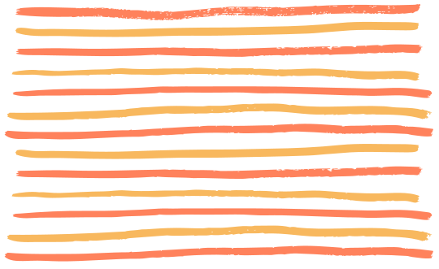
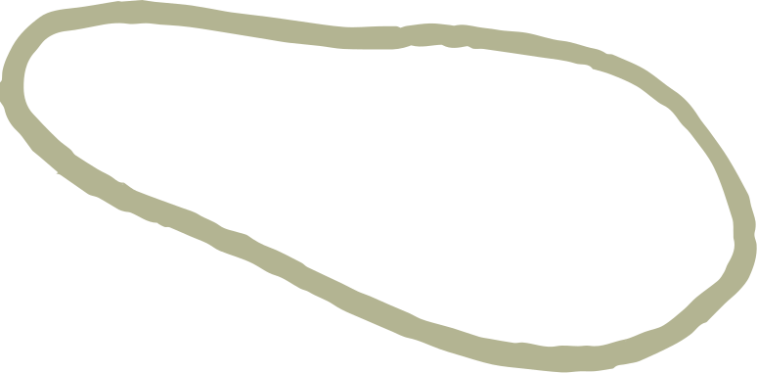
CHÀO MỪNG CÁC EM ĐẾN VỚI BÀI HỌC NGÀY HÔM NAY!

Slide 2
Thứ sáu ngày 28 tháng 1 năm 2022
Toán
Bài 74: Các số có ba chữ số

Slide 3
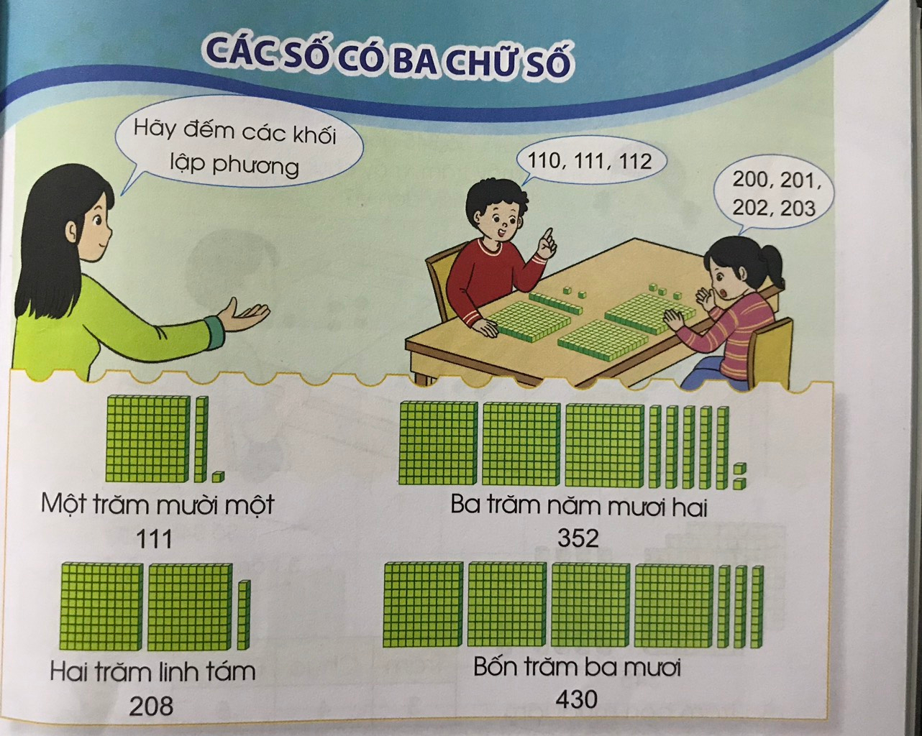

Slide 4
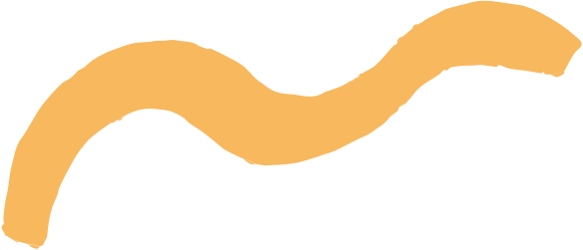
LUYỆN TẬP
132
350

Slide 5
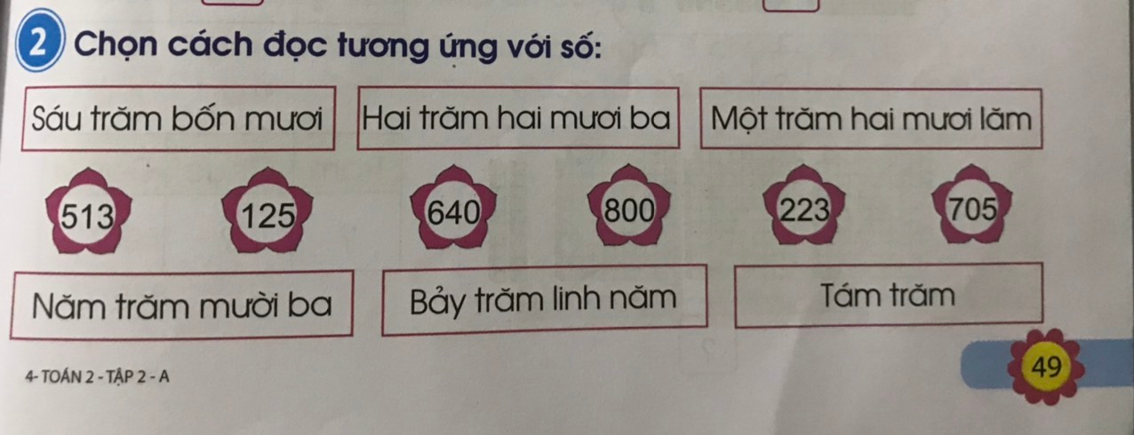

Slide 6
CẢM ƠN CÁC EM
ĐÃ LẮNG NGHE BÀI GIẢNG!

